Slide 1

2020년 03월 23일 월요일 9시 30분 김태훈
어플리케이션 구현 사 례 연 구 - 프렌닭
자바기반 하이브리드 앱개발 – 과정평가형자격 김태훈

Slide 2
INDEX
계획
주제 및 목적
개발환경 (개발리소스)
작업분할 구조도 (WBS)
작업일정
분석 및 설계
5. 요구사항 분석
6. 유스케이스 다이어그램(Usecase Diagram)
7. 순차다이어그램 (Sequence Diagram)
8. DB설계(ERD)
9. 기능정의서
10. Project source Explorer
구현 및 테스트
11. UI 시연 및 핵심 기능
12. 차후 개발 내용

Slide 3

1. 주제 및 목적
본 시스템은 물품 구매 웹 페이지와 물품 관리 시스템을 통합하여 하나의 프로그램으로 이용 및 관리할 수 있는 통합형 물품 관리 시스템이다.
이용자
모든 이용자는 관리되며, 물품 확인부터, 물품 구매, 구매 후기, QnA 등을 이용
관리자
관리자는 회원관리, 물품관리, QnA 답글 등의 기능을 이용
FriendChikenWeb *
Notes:
기존에 운용되고 있는 닭가슴살 판매사이트를 참조

Slide 4
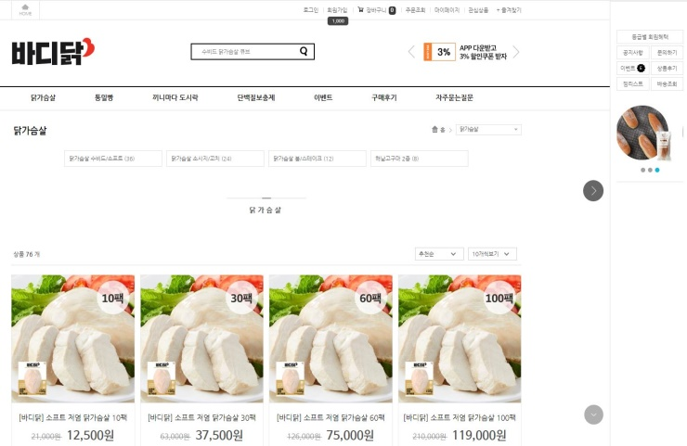
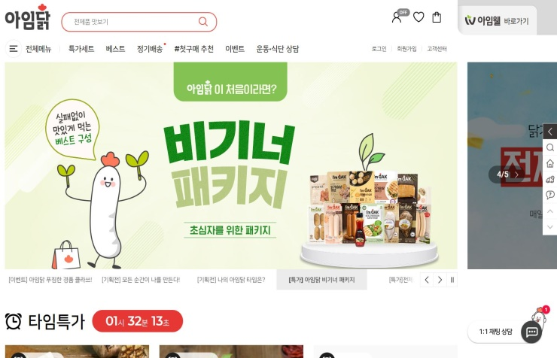
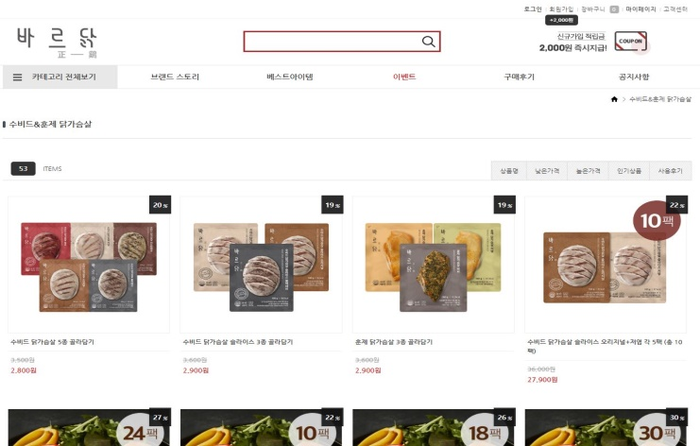
1. 주제 및 목적
1.2 참조
기존에 운용되고 있는 닭가슴살 판매사이트를 참조
프 렌 닭
Notes:
기존에 운용되고 있는 닭가슴살 판매사이트를 참조

Slide 5
2. 개발환경
(Resources)
OS
Windows 7 Professional K
WAS
Apache Tomcat 9.0.31
DBMS
Oracle XE 11g
Language
Java Platform 8, JSP & Servlet
Model
MVC model (model 2)
WEB
HTML5, CSS/CSS3, JavaScript
Tool
Eclipse IDE for Enterprise Java Developers, eXERD (E-R Modeling Tool)
Open
Source
JavaScript jquery-3.4.1, jquery-ui-1.12.1, cos-26Dec2008

Slide 6
3. 작업분할구조도
로그인/로그아웃
글 작성
정보수정
QnA
글 수정
글 삭제
글 작성
글 보기
회원
구매후기
글 수정
관리자
글 삭제
물품 등록
글 보기
물품관리
물품 수정
물품 삭제
글 작성
물품 보기
QnA
글 수정
글 삭제
글 보기
답변글

Slide 7
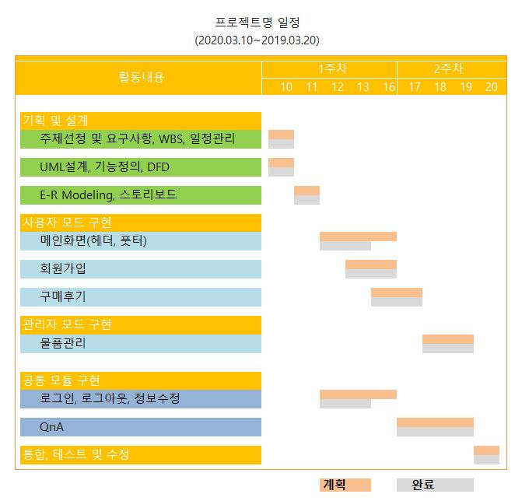
4. Gantt Chart를 이용한 일정관리

Slide 8
5. 요구사항 분석
이용자 권한
비회원
회원가입
준회원
물품 확인
물품 구매
후기 작성 글쓰기 글수정
글삭제
QnA 작성
관리자
∙ 회원관리
∙ QnA 관리
▷ 용어정리
이용자 : 웹 시스템을 이용하고자 하는 모든 사람들
관리자 : 관리자 권한을 부여 받은 인원
비회원 : 시스템 내에서 회원가입절차를 거치지 않고 시스템을 이용하는 자
회 원 : 시스템 내에서 회원가입절차를 거쳐 가입한 자

Slide 9
6. 유스케이스 다이어그램
(usecase diagram)
회원가입
관리자등록
물품확인
nonmember
user
로그인
정보수정
member
QnA
admin
(librarian)
<<extend>>
구매후기
글작성,수정,삭제, 답변
물품등록
물품수정
물품구매

Slide 10
7. 순차 다이어그램
(user mode sequence diagram)
방문이용자
가입
로그인/아웃
물품확인
물품구매
구매후기
QnA
1. 회원정보입력
1.1 id중복체크
2. 회원정보확인
3. 로그인
4. 회원정보확인승인
5. 물품 찜
6. 찜 목록 확인
7. 물품구매
8. 물품구매확인
7. 물품구매
8. 물품구매확인
9. 글 작성 / 조회 / 삭제
10. 구매후기 글 / 조회 확인
11. 질문글 작성 / 조회 / 삭제 / 답변
12. 질문 글 확인

Slide 11
7. 순차 다이어그램
(admin mode sequence diagram)
관리자
로그인/아웃
QnA
회원관리
물품관리
1. 로그인
2. 관리자승인
3. 질문 글 조회 / 삭제
4. 질문 글 목록 확인
5. 회원 목록 조회
6. 회원 목록 확인
7. 물품 등록, 수정
8. 물품 확인

Slide 12
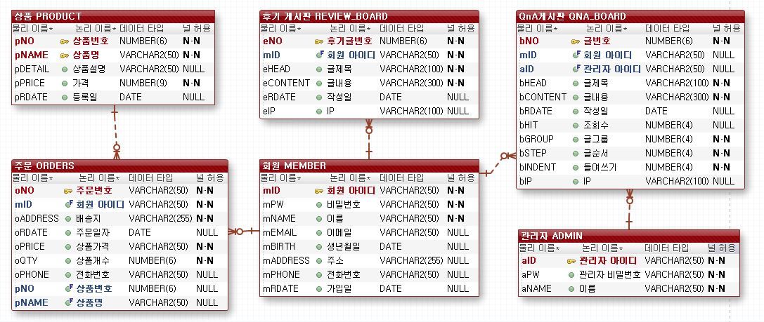
8. DB 설계 (ERD)

Slide 13
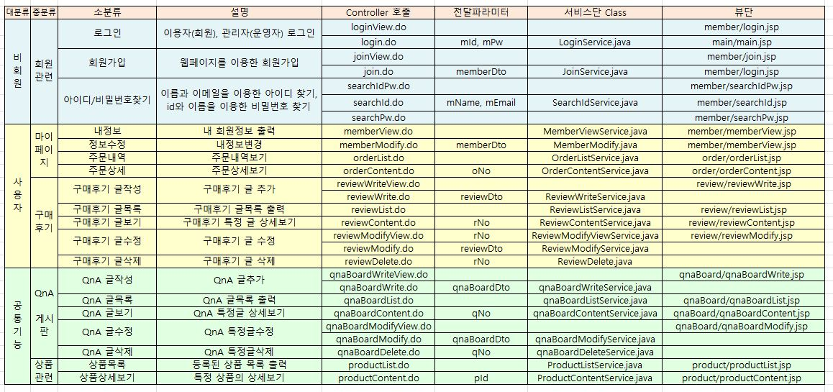
9. 기능정의서 및 설계

Slide 14
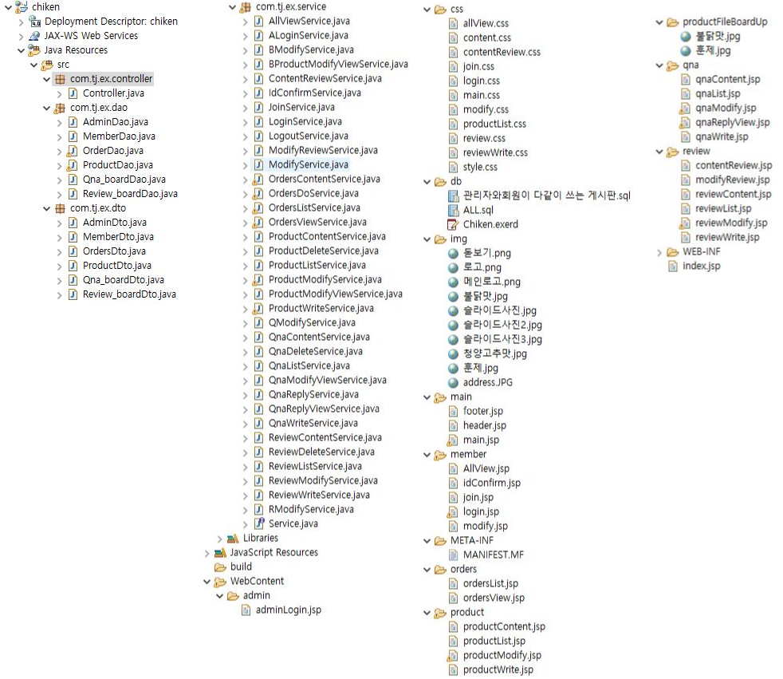
10. Project Source Explorer

Slide 15
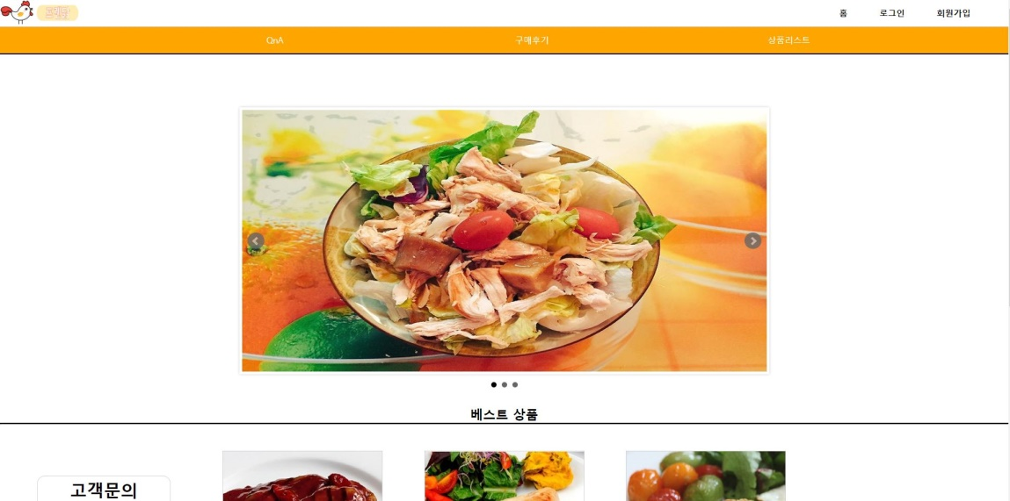
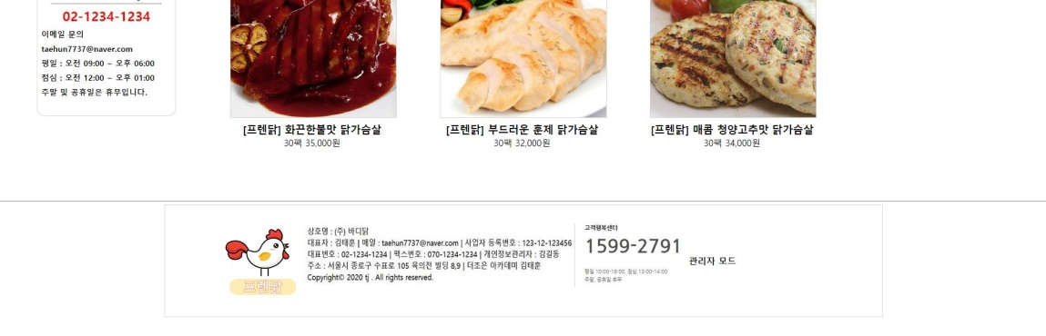
11. UI 시연 및 핵심기능 – 메인페이지
①
로그인전, 회원로그인후, 관리자로그인 후 해더의 메뉴가 다르게 보인다
Hit Menu
QnA, 구매후기, 상품리스트
홍보용 이미지 슬라이드
②

Slide 16
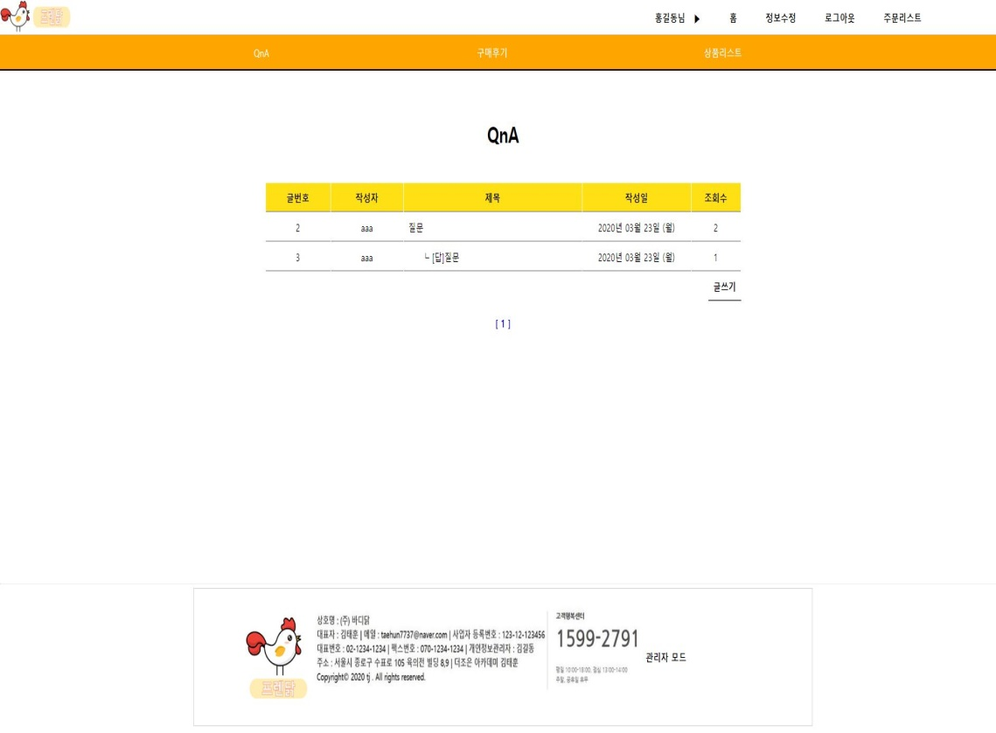
11. UI 시연 및 핵심기능 – 관리자(사서) 등록 및 삭제
회원 로그인후 변경된 헤더의 메뉴
로그인시 글쓰기 버튼 활성화
게시글 들어가면 답변글 작성 가능
본 서비스의 모든 리스트 출력은 페이징 처리
①
③
②
④

Slide 17
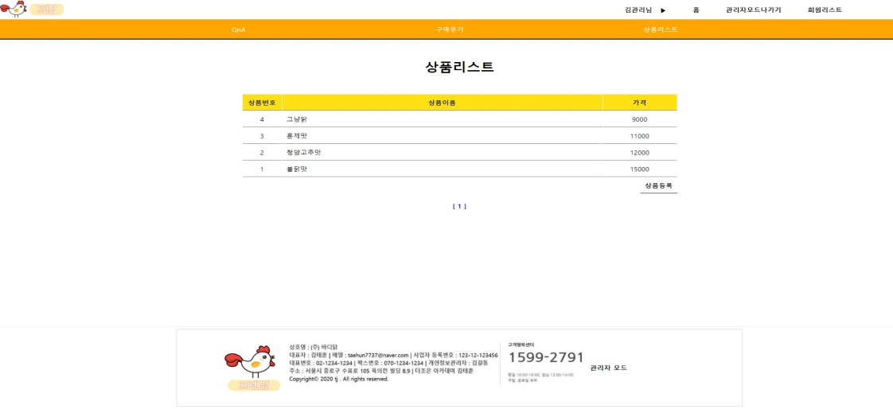
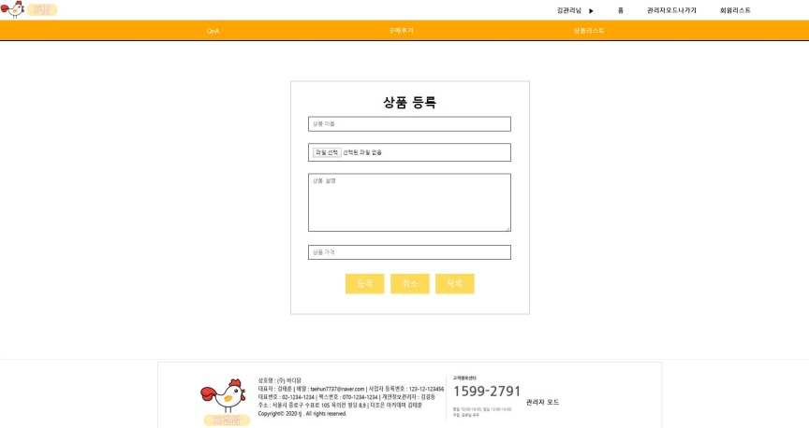
11. UI 시연 및 핵심기능 – 관리자(사서) 등록 및 삭제
관리자 로그인후 상품리스트 들어갈 시 상품등록 버튼 활성화
상품등록시 리스트에 등록한 상품 출력
①
②

Slide 18
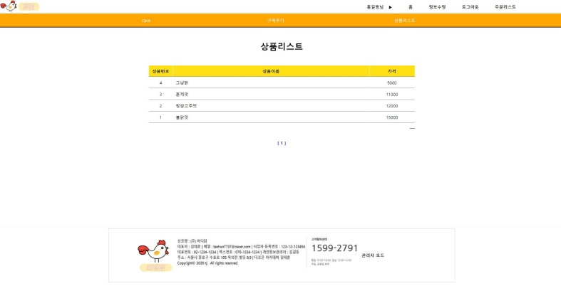
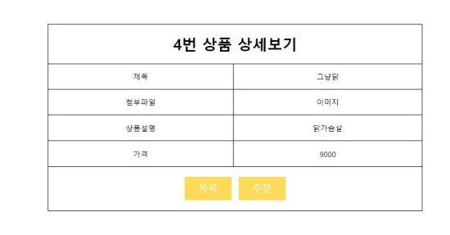
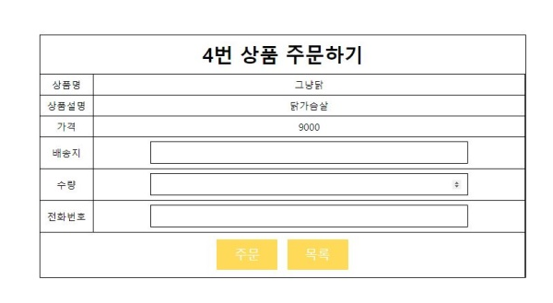
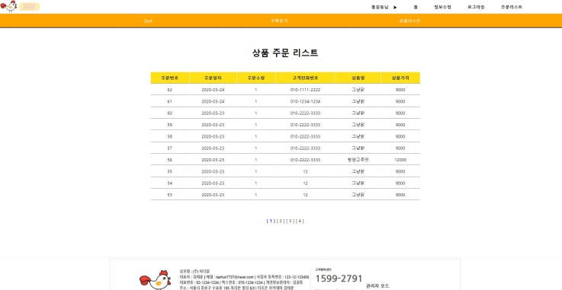
11. UI 시연 및 핵심기능 – 관리자(사서) 등록 및 삭제
회원로그인 후 상품리스트 들어간 후 상품클릭
상품 상세보기 페이지에서 주문클릭
상품 주문하기 페이지에서 배송지, 수량, 전화번호 입력 후 주문 클릭
상품 주문 리스트에 주문한 상품 추가 및 페이징 처리
①
②
③
④

Slide 19
경청해 주셔서
고맙습니다
http://192.168.20.46:8181/chiken/main/main.jsp
FCW*

